Slide 1
全国地质勘查行业统计调查指标
报告人：黄贤营
二〇一九年十一月

Slide 2
统计调查的相关规定
地勘行业统计调查指标体系
地勘行业统计调查指标解释
统计调查中注意的事项

Slide 3
一、《统计法》对统计调查对象的规定
第八条 国家机关、企业事业单位和其他组织以及个体工商户、住户和个人等统计调查对象，必须依照本法和国家有关规定，真实、准确、完整、及时地提供统计调查所需的资料，不得提供不真实、不准确、不完整的统计资料，不得迟报、拒报统计资料。
第二十三条 国家机关、企业事业单位和其他组织应当加强统计基础工作，为履行法定的统计资料报送义务提供组织、人员和工作条件保障。
企业事业单位和其他组织应当根据承担的统计工作任务，设置统计工作岗位，配备具有统计专业能力的从业人员。

Slide 4
二、《统计法》对统计调查项目的规定
根据统计法规定，统计调查项目包括国家统计调查项目、部门统计调查项目和地方统计调查项目。
国家统计调查项目是指全国性基本情况的统计调查项目和国家统计局布置的统计调查项目。第三次全国国土调查属于国家统计调查。
部门统计调查项目是指国务院有关部门的专业性统计调查项目。地质勘查行业统计属于部门调查。
制定统计调查项目，应当同时制定该项目的统计调查制度。

Slide 5
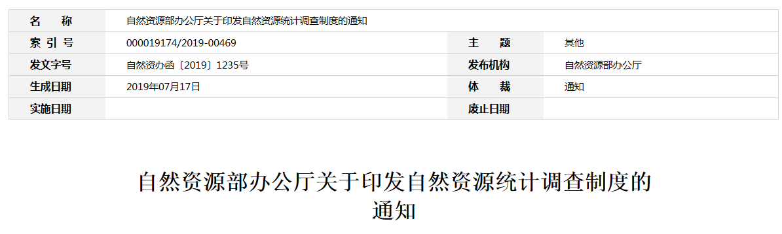
三、自然资源统计调查制度
为适应自然资源部组建和新职能要求，建立自然资源统计调查制度和指标体系，在系统梳理、整合原国土资源、海洋、测绘地理信息、城乡规划等有关统计调查制度基础上，部制定了“1+8”的“综合+专业”统计调查制度体系，即《自然资源综合统计调查制度》、《矿产统计调查制度》、《地质勘查及地质灾害统计调查制度》等8套专业统计调查制度。

Slide 6

四、部门服务业财务统计报表制度
为了解我国服务业发展状况，为各级政府进行宏观管理和决策提供依据，为国民经济核算提供基础数据，依照《中华人民共和国统计法》，制定本制度。
统计范围：服务业行业内从事生产经营或业务活动的法人单位。行业范围涉及：批发和零售业，交通运输、仓储和邮政业，信息传输、软件和信息技术服务业，金融业，租赁和商务服务业，科学研究和技术服务业，水利、环境和公共设施管理业，居民服务、修理和其他服务业，教育，卫生和社会工作，文化、体育和娱乐业，公共管理、社会保障和社会组织等。
事业
单位
企业

Slide 7
统计调查的相关规定
地勘行业统计调查指标体系
地勘行业统计调查指标解释
统计调查中注意的事项

Slide 8
全国地质勘查行业统计调查指标体系
 | 事业单位 | 企 业
自然资源部要求的行业基本情况 | 人员指标体系 收入指标体系 费用指标体系 资产负债指标体系 | 人员指标体系 收入指标体系 成本指标体系 资产负债指标体系
国家统计局要求的财务状况 | 存货、资产、负债等 收入合计 事业收入 经营收入 支出合计 工资福利支出 商品和服务支出 对个人和家庭的补助 经营支出 销售税金 …… | 存货、资产、负债等 营业收入 营业成本 税金及附加 管理费用 财务费用 投资收益 营业利润 营业外收入 其中：财政补助 应付职工薪酬 ……

Slide 9
在职人员
离退休人员
费用
平均从业
人员
人 员 指 标
工资总额
离退休人员
二、地勘事业（企业）单位人员统计调查指标体系
地质勘查单位人员统计调查指标包括：在职人员、平均从业人员、离退休人员，
以及在职人员的工资总额、离退休人员费用。

Slide 10
在 职 人 员
按岗位统计调查
按产业统计调查
管理人员
专业技术
人员
工勤人员
地质勘查
人员
工程勘察与施工人员
矿产开发
人员
地质勘查技术人员
高级职称
中级职称
其他人员
水文(工程、环境)
人员
地灾防治人员
初级

Slide 11
在职人员中，按岗位统计调查包括：管理人员、专业技术人员和工勤人员。其中：专业技术人员包括高级职称技术人员、中级职称技术人员和初级技术人员。工勤人员按专业技术工人统计调查。
在职人员中，按产业统计调查分为：地质勘查人员、工程勘察与施工人员、矿产开发人员和其他人员。地质勘查人员中，对水文（工程、环境）地质勘查人员进行统计。水文（工程、环境）地质勘查人员包括了地灾防治人员。

Slide 12
地质勘查单位人员统计调查指标共18项。
在职人员=管理人员+专业技术人员+工勤人员。
在职人员=地质勘查人员+工程勘察与施工人员+矿产开发人员+其他人员。
专业技术人员≥地质勘查技术人员。
工勤人员≥专业技术工人。
地质勘查人员≥水文（工程、环境）地质人员≥地灾防治人员。
地质勘查人员≥地质勘查技术人员。

Slide 13
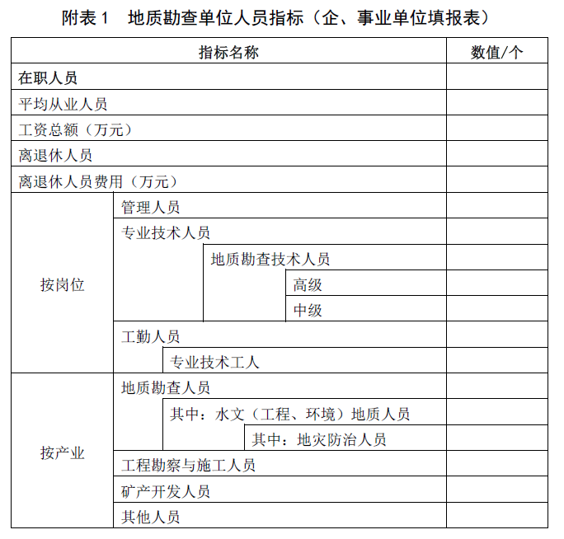
地勘(事业、企业)人员 统计调查指标表
地质勘查单位人员统计调查指标事业、企业相同，需分别按照事业单位和企业填报。

Slide 14
总 收 入
地质勘查
收入
其他收入
工程勘察与
施工收入
矿业权转让
收入
矿产开发收入
投资收益
水（工、环）
地质勘查收入
境外地质勘查
收入
财政拨款
地质灾害防治收入
二、收入统计调查指标体系 ---事业单位收入统计调查指标
事业单位收入统计调查指标包括：总收入、地质勘查收入、工程勘察与施工收入、矿业权转让收入、矿产开发收入、财政拨款、投资收益、其他收入。
其中：地质勘查收入包括：水文（工程、环境）地质勘查收入和境外地质勘查收入。地灾防治收入是水文（工程、环境）地质勘查收入的一部分。地质勘查收入中的境外地质勘查收入单独统计。

Slide 15
地质勘查收入中的各项统计调查指标，按照资金来源不同，分为中央财政、地方财政、非财政资金；其中非财政资金又分为国有资金和非国有资金。
财政拨款按照收入来源分为中央财政和地方财政。地方财政包括省、市、县。
地质勘查收入
中央财政
地方财政
非财政资金
国 有
非国有
财政拨款
中央财政
地方财政

Slide 16
总收入=地质勘查收入+财政拨款+工程勘察与施工收入+矿业权转让收入+矿产开发收入+投资收益+其他收入。
地质勘查收入≥水文（工程、环境）地质收入≥地灾防治收入。
地质勘查收入≥境外地质勘查收入。
事业单位收入统计调查指标共 24项，其中：

Slide 17
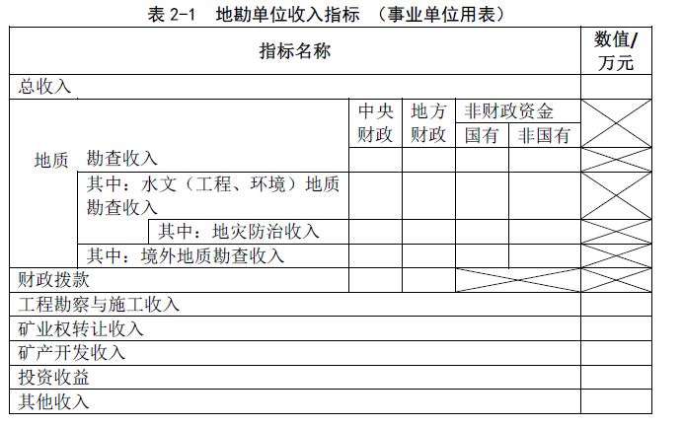
地勘事业单位收入统计调查指标表

Slide 18
总 收 入
地质勘查
收入
其他收入
工程勘察与
施工
矿业权转让
收入
矿产开发
收入
投资收益
水（工、环）
地质勘查收入
境外地质
勘查收入
营业外收入
地质灾害防治收入
二、收入统计调查指标体系 ---企业收入统计调查指标
地勘企业收入统计调查指标包括：总收入、地质勘查收入、工程勘察与施工收入、矿业权转让收入、矿产开发收入、营业外收入、投资收益、其他收入。
其中：地质勘查收入包括：水文（工程、环境）地质勘查收入和境外地质勘查收入。地灾防治收入是水文（工程、环境）地质勘查收入的一部分。地质勘查收入中的境外地质勘查收入单独统计。

Slide 19
地质勘查收入中的各项统计调查指标，按照资金来源不同，分为中央财政、地方财政、非财政资金。其中非财政资金又分为国有资金和非国有资金。
营业外收入按资金来源不同，分为中央财政、地方财政、非财政资金；
地质勘查收入
中央财政
地方财政
非财政资金
国 有
非国有
营业外收入
中央
财政
地方财政
非财政
资金

Slide 20
总收入=地质勘查收入+财政拨款+工程勘察与施工收入+矿业权转让收入+矿产开发收入+投资收益+其他收入。
地质勘查收入≥水文（工程、环境）地质收入≥地灾防治收入。
地质勘查收入≥境外地质勘查收入。
企业收入统计调查指标共26项，其中：

Slide 21
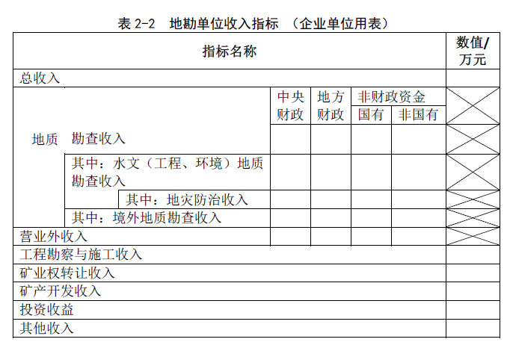
地勘企业收入统计调查指标表

Slide 22
费用总额
地质勘查
费用
单位管理
费用
其他费用
工程勘察与施工
矿产开发
费用
增值税及
附加
所得税费用
水（工、环）费用
境外地质勘查费用
地灾防治
费用
三、成本（费用）统计调查指标体系—事业单位费用统计调查指标
地质勘查事业单位称为费用。具体包括：费用总额、地质勘查费用、工程勘察与施工费用、矿产开发费用、增值税及附加、所得税费用、单位管理费用、其他费用。
其中：地质勘查费用包括：水文（工程、环境）地质勘查费用和境外地质勘查费用。地灾防治费用是水文（工程、环境）地质勘查费用的一部分。地质勘查费用中的境外地质勘查费用单独统计。

Slide 23
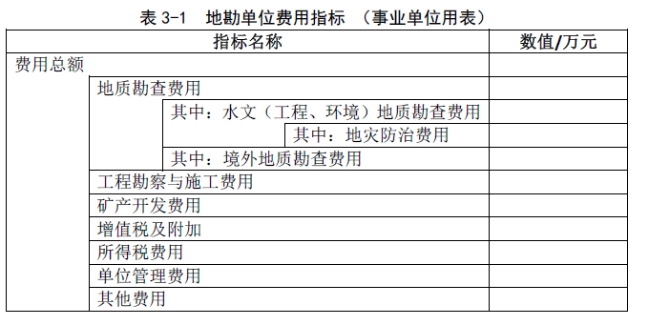
地质勘查事业单位费用统计调查指标表
地质勘查事业单位费用统计调查指标共计11项指标。
地质勘查费用≥水文（工程、环境）地质费用≥地灾防治费用。
地质勘查费用≥境外地质勘查费用。

Slide 24
成本总额
地质勘查
成本
管理
成本
财务成本
工程勘察与施工成本
矿产开发
成本
增值税及
附加
所得税
费用
水（工、环）成本
境外地质勘查成本
地灾防治
成本
营业外支出
其他成本
三、成本（费用）统计调查指标体系—地勘企业成本统计调查指标
地质勘查企业称为成本。具体包括：成本总额、地质勘查成本、工程勘察与施工成本、矿产开发成本、增值税及附加、所得税费用、管理成本、财务成本、营业外支出、其他成本。
其中：地质勘查成本包括：水文（工程、环境）地质勘查成本和境外地质勘查成本。地灾防治成本是水文（工程、环境）地质勘查成本的一部分。地质勘查成本中的境外地质勘查成本单独统计。

Slide 25
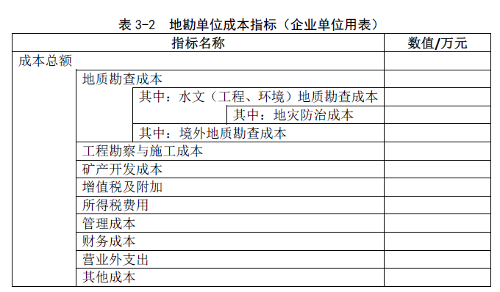
地质勘查企业成本统计调查指标表
地质勘查企业单位成本统计调查指标共计13项指标。
地质勘查成本≥水文（工程、环境）地质成本≥地灾防治成本。
地质勘查成本≥境外地质勘查成本。

Slide 26
四、资产负债指标体系
总 资 产
流动资产
非流动资产
总 负 债
流动负债
非流动负债
地质勘查单位资产负债统计调查指标包括：总资产、总负责、净资产。其中，总资产分为流动资产和非流动资产，总负债分为流动负债和非流动负债。共11项，

Slide 27
非流动资产
固定资产原值
地勘专用仪器设备原值
地勘专用仪器设备净值
累计折旧情况
在非流动资产中，包括固定资产原值。在固定资产原值中统计调查地勘专用仪器设备原值、地勘专用仪器设备净值、累计折旧情况。

Slide 28
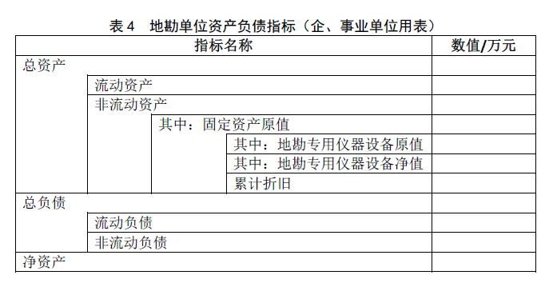
地质勘查单位资产负债统计调查指标（事业、企业）表
地质勘查单位资产负债统计调查指标共11项，
总资产=流动资产+非流动资产。
总负责=流动负债+非流动负债。
非流动资产≥固定资产原值。固定资产原值≥地勘专用仪器设备原值。

Slide 29
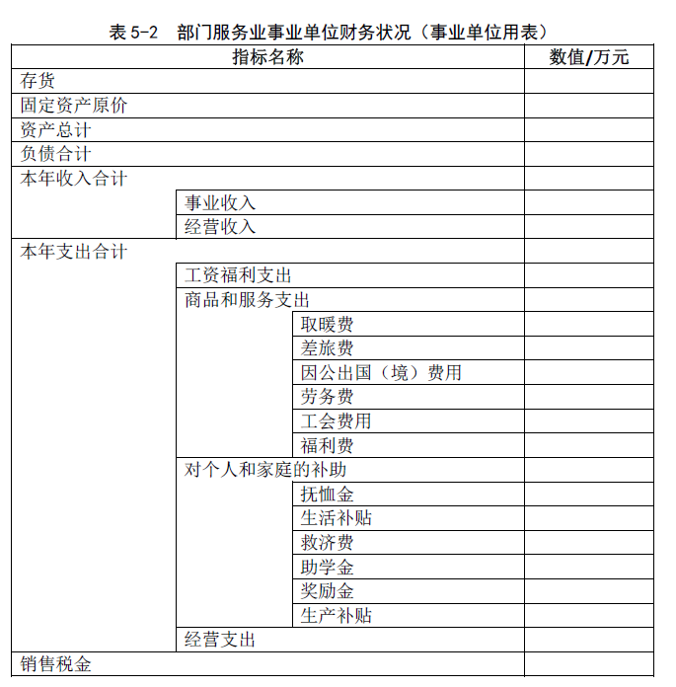
五、财务状况指标体系
地质勘查事业单位统计调查指标共计25项，其中：一级指标包括存货、固定资产原价、资产总计、负债合计、本年收入合计、本年支出合计、销售税金。
一级指标中：
本年收入合计包括2项二级指标：事业收入和经营收入。
本年支出合计包括4项二级指标：工资福利支出、商品和服务支出、对个人和家庭的补助、经营支出。
二级指标中：
商品和服务支出包括：取暖费、差旅费、因公出国（境）费用、劳务费、工会费用、福利费。
对个人和家庭的补助包括：抚恤金、生活补贴、救济费、助学金、奖励金、生产补贴。

Slide 30
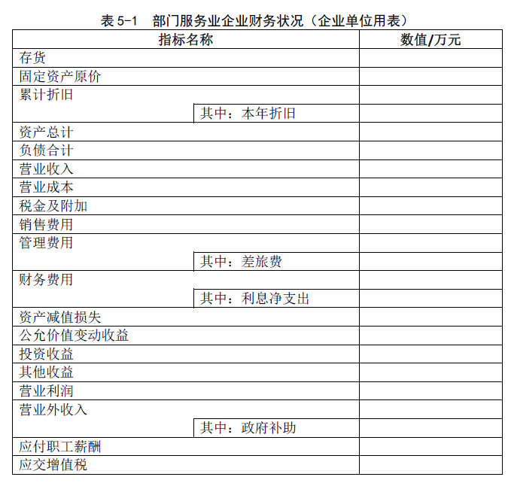
五、财务状况指标体系
地质勘查企业统计调查指标共计23项，包括：存货、固定资产原价、累计折旧、资产总计、负债合计、营业收入、营业成本、税金及附加、销售费用、管理费用、财务费用、资产减值损失、公允价值变动收益、投资收益、其他收益、营业利润、营业外收入、、应付职工薪酬、应交增值税等。
其中：
“累计折旧” 中包括“本年折旧” ；
“管理费用” 中包括“差旅费” ；
“财务费用” 中包括“利息净支出” ；
“营业外收入” 中包括“政府补助” 。

Slide 31
统计调查的相关规定
地勘行业统计调查指标体系
地勘行业统计调查指标解释
统计调查中注意的事项

Slide 32
一、事业单位
离退休人员：是指按照国家法律、法规的规定，劳动者符合退休标准，用人单位解除劳动者劳动义务，开始享受养老保险待遇的人员，以及在解放前参加工作、目前退休的人员。
在职人员：是指报告期末事业单位在编人员，与单位签订聘用合同、劳动合同或符合劳动保障部门关于认定形成事实劳动关系条件的人员。
平均从业人员：是指报告期末填报单位从事一定社会劳动并取得劳动报酬或经营收入的各类人员。包括各类单位在岗职工、再就业的离退休人员、聘用的外籍人员和港澳台人员、领取补贴的兼职人员、直接支付工资的劳务工以及个体从业人员、农村从业人员和非正规就业人员。平均从业人员=（年初人数+年末人数）/2；或者年度各月平均人数之和除以12。

Slide 33
一、事业单位
工资总额：是指报告期内直接支付给本单位全部从业人员的劳动报酬总额，包括计时工资、计件工资、奖金、津贴和补贴、加班加点工资、特殊情况下支付的工资等。工资总额是在岗职工工资总额、劳务派遣人员工资总额和其他就业人员工资总额之和。工资总额是税前工资，包括单位从个人工资中直接为其代扣或代缴的房费、水费、电费、住房公积金和社会保险基金个人缴纳部分等。
离退休人员费用：是指报告期内，由本单位支付的用于离退休人员的各项补贴等费用总和。

Slide 34
一、事业单位
管理人员：是指报告期末在单位中行使管理职能的人员。包括单位领导班子、办公室、财务、人事、党办、纪检监察、工会等职能部门的人员。
专业技术人员：是指报告期末从事专业技术工作，具有相应专业技术水平和能力要求的工作岗位上的人员，包括从事生产技术、科学研究等具有技术职称的人员。专业技术人员中包括地质勘查技术人员，其中又分为高级和中级技术人员。地勘技术人员中，除高级和中级技术人员以外，剩余人员为初级技术人员。
工勤人员：是指报告期末承担技能操作和维护、后勤保障、服务等职责的工作岗位上的人员。工勤人员不包括劳务派遣人员。专业技术工人指取得钻（坑）探、物探等相应职称证书的技术工人。

Slide 35
一、事业单位
地质勘查人员：是指报告期末在岗职工中，从事区域地质调查、固体矿产勘查、地球物理勘查、地球化学勘查、航空地质调查、遥感地质调查、地质钻探、地质坑探、地质实验测试等相关地质勘查技术服务活动的专业技术人员、管理人员和相关的服务人员。
水文（工程、环境）地质人员：是指报告期末在岗职工中，主要从事水文地质、工程地质、环境地质调查，以及地质灾害危险性评估，地质灾害治理工程勘查、设计、施工、监理等活动的专业技术人员、管理人员和相关的服务人员。
地灾防治人员：是指报告期末主要从事地质灾害危险性评估，地质灾害治理工程勘查、设计、施工、监理等活动的专业技术、管理和相关服务的人员。
工程勘察与施工人员：是指报告期末填报单位凭建设主管部门发放的建设工程勘察设计、岩土施工、建筑施工企业等专业资质，从事建设工程勘察、工程设计、工程施工等经营性活动取得的各类人员。
矿产开发人员：是指报告期末在岗职工中，从事矿产资源开发活动的人员。

Slide 36
一、事业单位
总收入：是指报告期内企事业单位从事各种经济活动、投资、资产处置以及各类补贴补助等所有收入的总和。
地质勘查收入：是指报告期内地勘单位从事与地质勘查有关的各项生产活动的收入总和。水文（工程、环境）地质收入：是指报告期内从事水文地质、工程地质、环境地质调查，以及地质灾害危险性评估，地质灾害治理工程勘查、设计、施工、监理等活动取得的收入。地灾防治收入：是指报告期内从事地质灾害危险性评估，地质灾害治理工程勘查、设计、施工、监理等活动取得的收入。境外地质勘查收入：是指报告期内在中华人民共和国以外开展地质勘查活动取得的各项收入。
工程勘察与施工收入：是指报告期内填报单位凭建设主管部门发放的建设工程勘察设计、岩土施工、建筑施工企业等专业资质，从事建设工程勘察、工程设计、工程施工等经营性活动取得的各项收入。
矿业权转让收入：是指报告期内地质勘查单位转让或者退出探矿权、采矿权所取得的各项收入。
矿产开发收入：是指报告期内地勘企业从事矿产资源开发活动取得的收入。

Slide 37
一、事业单位
财政拨款：是指报告期内地勘事业单位取得的各级人民政府给予财政地勘事业费、专项资金、补助资金等各项收入。
投资收益：是指报告期内地勘事业单位股权投资和债券投资所实现的收益或发生的损失。

Slide 38
一、事业单位
费用总额：是指报告期内地勘事业单位维持运转所发生的费用总和。
地质勘查费用：是指报告期内地勘单位为开展地质勘查及相关活动所发生的实际费用总和，包括水文（工程、环境）地质费用、境外地质勘查费用等。地灾防治费用是水文（工程、环境）地质费用的一部分。
工程勘察与施工费用：是指报告期内地勘单位从事建设工程勘察、工程设计、工程施工等经营性活动所发生的各项费用总和。
矿产开发费用：是指报告期内地勘单位因矿产资源开发活动发生的费用总和。
增值税及附加：是指报告期内地勘单位按照规定缴纳的增值税及其附加。
所得税费用：是指报告期内地勘单位按照规定缴纳企业所得税所形成的费用。
单位管理费用：是指报告期内地勘单位本期本级行政及后勤管理部门开展管理活动发生的各项费用。包括单位行政及后勤管理部门发生的人员经费、公用经费、资产折旧（摊销）等费用，以及由单位统一负担的离退休人员经费、工会经费、诉讼费、中介费等。

Slide 39
一、事业单位
总资产：是指报告期末地质勘查单位拥有或控制的、能够带来经济利益的全部资产总额。
总负债：是指报告期末地质勘查单位承担并需要偿还的全部债务。包括流动负债、非流动负债等，即为资产负债表的负债合计项。
净资产：是指总资产减去负债的差额，即所有者权益，包括事业基金、固定基金、专用基金、结余等，以及企业的实收资本、资本公积、盈余公积和未分配利润等。
流动资产：指报告期末地质勘查单位可以在一年或者（超过一年的）一个营业周期内变现或者运用的资产。。
非流动资产：指报告期末地质勘查单位总资产中除流动资产以外的资产。是指不能在1年或者（超过1年的）一个营业周期内变现或者耗用的资产。
流动负债：是指报告期末地质勘查单位在1年或者（1年以内的）一个营业周期内偿还的债务，包括:短期借款、应付账款、应付票据、应付工资、应付福利费、应交税金、应付股利、预提费用、其他应付款、其他应交款等。
非流动负债：是指报告期末偿还期在1年以上或者（超过1年的）一个营业周期以上的负债。

Slide 40
一、事业单位
固定资产原值：固定资产：是指报告期末地勘单位使用年限在一年以上，单位价值在规定标准以上，并在使用过程中基本保持原来物质形态的资产，包括房屋和建筑物、专用设备、一般设备、文物和陈列品、图书、其他固定资产等。固定资产原值是指报告期末地勘单位建造、购置固定资产时实际发生的全部费用支出，包括建造费、买价、运杂费、安装费等。累计折旧是指地勘单位在报告期末提取的历年固定资产折旧累计数。
地勘专用仪器设备原值：是指报告期末地勘单位建造、购置地勘专用仪器设备时实际发生的全部费用支出，包括建造费、买价、运杂费、安装费等。
地勘专用仪器设备净值：是指报告期末地质勘查单位持有的地质勘查的专业仪器经过使用、磨损后实际存在的价值，即原值减去折旧后的净额。

Slide 41
二、企业
与事业单位不同的指标的解释：
成本总额：是指报告期内地勘企业的营业成本和期间费用总和。
营业外收入：是指报告期内地勘企业取得的与生产经营过程无直接关系、应列入当期利润总额的各项收入，包括非货币性资产交换利得、债务重组利得、盘盈利得、政府补助、罚款收入、捐赠利得等。地勘企业中的营业外收入，不包括矿业权转让收入。
投资收益：是指对外投资所得的收入，既包括项目的销售收入又包括资产回收的价值。
财务成本：是指报告期内地勘企业为筹集生产经营所需资金等发生的成本，包括利息净支出(减利息收入后的差额)、汇兑净损失、金融机构手续费以及筹集生产经营资金发生的其他成本等。
营业外支出：是指报告期内地勘企业发生的与其生产经营无直接关系的各项支出，如固定资产盘亏、处置固定资产净损失、出售无形资产损失、债务重组损失、计提的固定资产减值准备、计提的无形资产减值准备、计提的在建工程减值准备、罚款支出、捐赠支出、非常损失等。

Slide 42
三、财务状况指标
（一）事业单位
存货：指事业单位在开展业务活动及其他活动中为耗用而存储的资产，包括材料、燃料、包装物和低值易耗品。
本年收入合计：指事业单位本年度取得的全部收入，包括财政拨款、上级补助收入、事业收入、经营收入、附属单位缴款和其他收入。根据部门决算“收入支出决算总表”中对应项目填报。
事业收入：指事业单位开展专业业务活动及辅助活动取得的收入。根据部门决算“收入支出决算总表”中对应项目填报。
经营收入：指事业单位在专业业务活动及辅助活动之外开展非独立核算经营活动取得的收入。根据部门决算“收入支出决算总表”中对应项目填报。

Slide 43
三、财务状况指标
（二）企业
存货：指企业在日常活动中持有以备出售的产成品或商品、处在生产过程中的在产品、在生产过程或提供劳务过程中耗用的材料或物料，通常包括原材料、在产品、半成品、产成品、商品以及周转材料等。根据会计“资产负债表”中“存货”项目的期末余额数填报。其中：“年初存货”根据会计“资产负债表”中的“存货”项目的年初余额数据填报。注意：“存货”具有实物形态，不属于无形资产，企业持有存货的最终目的是为了出售。

Slide 44
三、财务状况指标
（二）企业
营业收入：指地勘企业在报告期内经营主要业务和其他业务所确认的收入总额。营业收入合计包括“主营业务收入”和“其他业务收入”。根据会计“利润表”中“营业收入”项目的本期金额数填报。
营业外收入：指企业发生的与经营业务无直接关系的各项收入，主要包括债务重组利得、与企业日常活动无关的政府补助、盘盈利得、捐赠利得等。执行企业会计准则或《小企业会计准则》的企业，根据会计“利润表”中的“营业外收入”项目的本年累计数填报；执行其他企业会计制度的企业，根据会计“损益表”中“营业外收入”项目、“补贴收入”项目的本年累计数之和填报。
政府补助：指企业从政府无偿取得货币性资产或非货币性资产，但不包括政府作为所有者投入的资本。包括财政贴息、研究开发补贴、政策性补贴等。根据会计“利润表”中“营业外收入—政府补助”的本期金额数填报。

Slide 45
三、财务状况指标
（二）企业
营业成本：是指地勘企业在报告期内经营主要业务和其他业务所发生的成本总额。包括企业（单位）在报告期内从事销售商品、提供劳务等日常活动发生的各种耗费。包括“主营业务成本”和“其他业务成本”。根据会计“利润表”中“营业成本”项目的本期金额数填报。
营业利润：指企业在报告期内从事生产经营活动所取得的利润。执行企业会计准则或《小企业会计准则》的企业，营业利润为营业收入减去营业成本、税金及附加、销售费用、管理费用、财务费用、资产减值损失，再加上公允价值变动收益、投资收益和其他收益后的金额，根据会计“利润表”中“营业利润”项目的本年累计数填报；执行其他企业会计制度的企业，营业利润为营业收入减去营业成本、税金及附加、销售费用、管理费用、财务费用，再加上投资收益后的金额，根据会计“损益表”中“营业利润”项目、“投资收益”项目的本年累计数之和填报。

Slide 46
统计调查的相关规定
地勘行业统计调查指标体系
地勘行业统计调查指标解释
统计调查中注意的事项

Slide 47
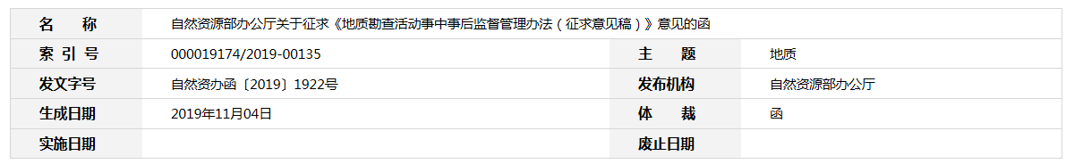
一、什么是地质勘查单位
地质勘查单位：在中华人民共和国境内以及我国管辖的其他海域从事地质勘查活动的企业法人、事业单位法人和其他组织。地质勘查活动是指为满足经济社会发展中的资源供给、环境保护、防灾减灾以及其他生产生活需要，运用地球科学理论和相关技术、方法、手段，对客观地质体或矿产资源进行调查、勘查、监测、测试、评价、科学研究及相关的技术服务等行为或过程。

Slide 48
二、地勘单位的类别划分
从单位性质上，分为：地勘事业单位、地勘企业；
从管理属性上，分为：中央管理、属地化管理、其他。
中央管理：
属地化管理：北京市地质矿产勘查院、天津华北地质勘查局、山西省煤炭地质局、辽宁省地质勘探矿业集团有限责任公司、陕西地矿集团有限公司等78家单位。
中国地质调查局
中国地质调查局自然资源综合调查指挥中心
中国冶金地质总局
中国煤炭地质总局
中国核工业地质局
中国建筑材料工业地质勘查中心
中化地质矿山总局
有色金属矿产地质调查中心

Slide 49
三、指标填报时的注意事项
1.人员和资产负债指标，统计数据为报告期末（年末）；
2.收入和成本费用指标，统计数据为报告期内（年内）。
3.人员指标的单位为：个。
4.收入、成本费用、资产负债及其他财务状况指标的单位为：万元。
5.所有指标均要填报，不能为空，没有相关科目的填写“0”。
6.指标之间的逻辑关系要正确。建议线下取数据，核实无误后再线上填报。

Slide 50
四、认真组织培训
各级部门在组织各单位开展统计工作中，应认真实施部门统计调查制度。各级统计部门、相关负责人应严格按照统计制度开展统计调查，做好统计诚信建设，认真组织开展培训，确保统计人员了解调查采用的统计标准和调查方法，熟悉指标涵义、口径和计算方法，掌握统计调查技巧等。
地质勘查行业统计数据在2020年2月15日前全部完成报送、审核工作。

Slide 51
五、加强沟通联系
系统建设：
部信息中心--王红，电话：010-63882429
统计指标：
部经济研究院—黄贤营，电话：010-61595979
部经济研究院—王春芳，电话：010-61595973

Slide 52

谢 谢！

